Slide 1

Haikyu
Lesley Oliveira

Slide 2


Contexto
  Origem: Série de mangá escrita e ilustrada por Haruichi Furudate.
  Tema Central: Uma paixão pelo esporte do vôlei.
  Valores que o anime trata:
    Superação de limitações físicas e mentais.
    Dedicação e esforço contínuo.
    A importância inegociável do Trabalho em Equipe.
Objetivo 3 –
Saúde e Bem-Estar

Slide 3

Por Que Escolhi Este Tema?
  Descoberta em agosto de 2024.
  A Insegurança: Sentimento de desânimo e questionamento sobre a própria capacidade de seguir no curso de tecnologia.
  Identificação: A história de Hinata serviu como um reflexo de perseverança e determinação
  A lição:O sucesso não é definido pelo talento ou pelas condições perfeitas, mas sim pela vontade de continuar tentando após cada falha.
  Ensinamento: Resiliência, dedicação, persistir

Slide 4
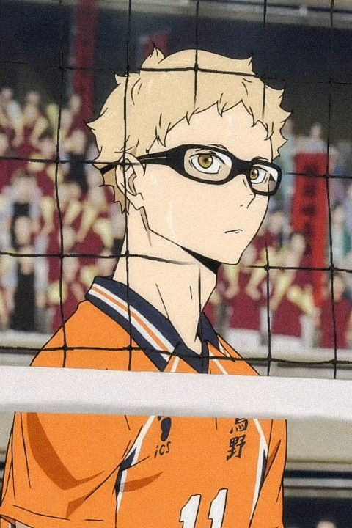
socioemocional
Missão
Desenvolver um site divertido, que utilize a temática de Haikyu!! para inspirar a superação e contar da minha história
Valores
  Superação Diária: O esforço contínuo e a melhoria em cada tarefa.
  Paixão Pela Criação: O motor que impulsiona o desenvolvimento web.
  Resiliência: A capacidade de "continuar saltando" após cada falha, seja no vôlei ou no código.
Visão
Tornar-me uma referência no desenvolvimento web, atingindo o nível de um "Pequeno Gigante" do código.
Tanaka utiliza sua potência explosiva para atacar.

Slide 5
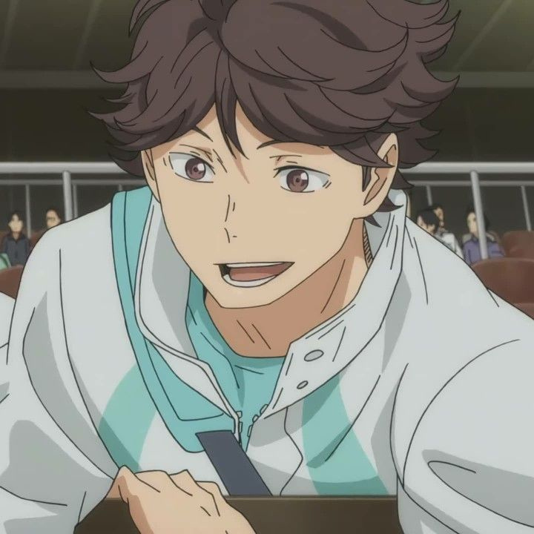

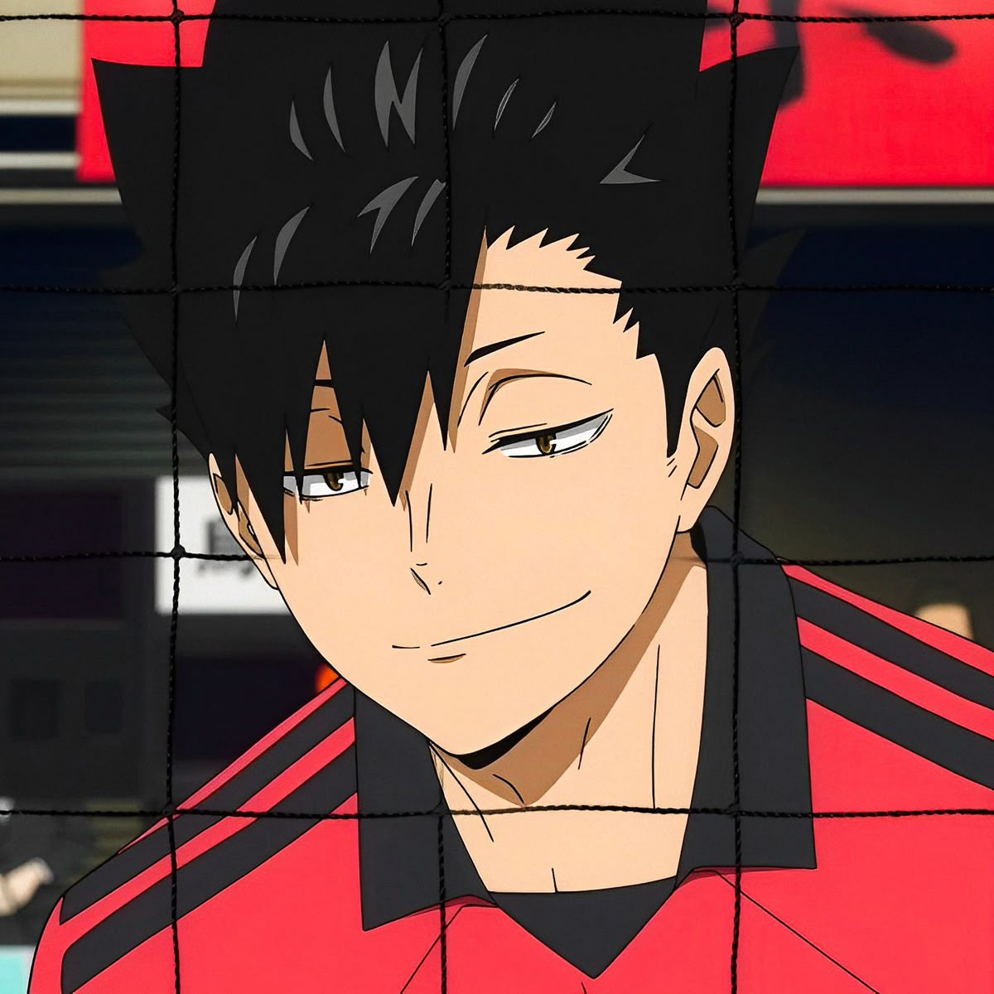
DESAFIOS
AUTOSSABOTAGEM E INSEGURANÇA:
PERSISTÊNCIA INABALÁVEL
DISCIPLINA CONSISTENTE:
A dúvida constante sobre meu real potencial
Continuar avançando quando nada parecia dar certo e os resultados eram inexistentes ou negativos.
Desenvolver e manter uma rotina de estudos.

Slide 6
SUPERAÇÃO
A MUDANÇA DE MENTALIDADE:
APROVAÇÃO NA FACULDADE:
PERSISTÊNCIA:
A trajetória de Hinata me ensinou a ver os desafios não como barreiras, mas como oportunidades de crescimento.
Se eu tivesse desistido na segunda tentativa, não estaria onde tanto almejei estar hoje.
Não deixar as minhas limitações me vencer.

Slide 7
Obrigada pela atenção!!
PERGUNTAS?

